Slide 1
2024 – Semaine 06 du Lundi 5 au Samedi 10 février

Slide 2
SCPI OUVERTES : à date chez CNP & BPCE VIE (HORS TEORA BY NWM) & SCPI en direct
LEA: Montée de version 4.2: 4 évolutions dont celle sur les 80 ans et plus
Assurance Vie: Canal internet assureur les nouveautés GSM/GEDEL et versements programmés, retrouvez le « Quoi de neuf Puma? » avec le mode opératoire et des exemples
Assurance Vie: CNP : Reconduction du dispositif de complément de participation aux bénéfices sur encours 2024
Assurance Vie / Valeurs mobilières: NIMI: Lancement de la page dédiée aux fonds à formule
Assurance Vie / Valeurs mobilières: NIMI: Bilan des performances T4 2023
Assurance Vie / Valeurs mobilières : VEGA IM : La lettre HEBDO du 29 janvier 2024
Semaine 06
2

Slide 3








ACTIONS COMMERCIALES / COLLECTE
SCPI OUVERTES A DATE CHEZ CNP & BPCE VIE (HORS TEORA BY NWM) & SCPI EN DIRECT
SCPI
Semaine 06
3

Slide 4
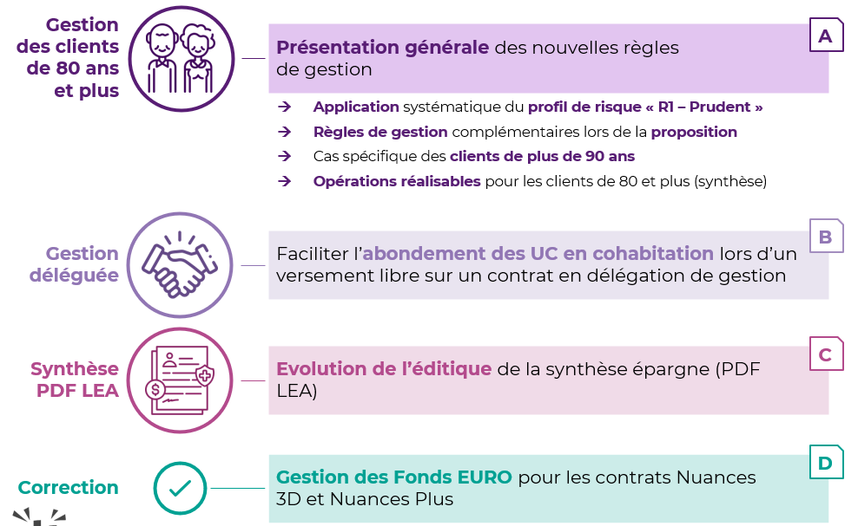



ACTIONS COMMERCIALES /COLLECTE
LEA MONTEE DE VERSION 4.2 : 4 évolutions sont intervenues début décembre 2023 dont 1 majeure relative aux clients de 80 ans et plus
DIEMEMBREMENT ET PLUS-VALUES IMMOBILIERES
ASSURANCE VIE
clic
Tout savoir sur LEA dans espace Defi
https://espacedefi.fr/saml/login
Semaine 06
4

Slide 5

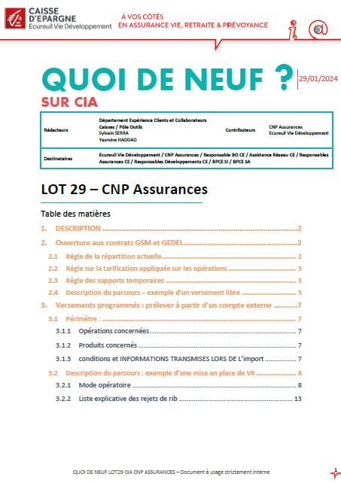
ACTIONS COMMERCIALES /COLLECTE
CANAL INTERNET ASSUREUR GSM /GEDEL & VERSEMENTS PROGRAMMES
DIEMEMBREMENT ET PLUS-VALUES IMMOBILIERES
Nous vous informions en Gazette S4, que les contrats en orientation de gestion « gestion sous mandat » ou « gestion déléguée » seraient disponibles sur le canal internet aux opérations de versements (libres et programmés) et aux rachats partiels et que les versements programmés pourront être prélevés à partir d’un compte externe, à compter du 29 janvier.
Retrouvez le « Quoi de Neuf PUMA? » qui reprend en détails les différentes étapes à travers un mode opératoire et des exemples.
ASSURANCE VIE
Pour le consulter
cliquez sur l’ image →
Semaine 06
5

Slide 6
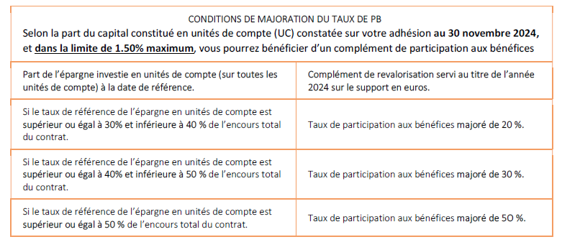

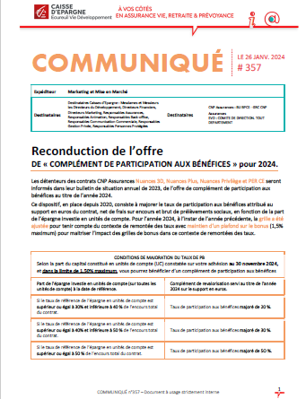
.
ACTIONS COMMERCIALES /COLLECTE
DISPOSITIF DE COMPLEMENT DE PARTICIPATION AUX BENEFEICES SUR ENCOURS 2024 DES CONTRATS CNP
RECONDUCTION
JANVIER –DECEMBRE 2024
DIEMEMBREMENT ET PLUS-VALUES IMMOBILIERES
Les détenteurs des contrats CNP Assurances Nuances 3D, Nuances Plus, Nuances Privilège et PER CE seront informés dans leur bulletin de situation annuel de 2023, de l’offre de complément de participation aux bénéfices au titre de l’année 2024. Ce dispositif mis en place depuis 2020, consiste à majorer le taux de participation aux bénéfices attribué au support en euros du contrat, net de frais sur encours et brut de prélèvements sociaux, en fonction de la part de l’épargne investie en unités de compte.
Pour l’année 2024, à l’instar de l’année précédente, la grille a été ajustée pour tenir compte du contexte de remontée des taux avec maintien d’un plafond sur le bonus (1,5% maximum) pour maitriser l’impact des grilles de bonus dans ce contexte de remontées des taux.
ASSURANCE VIE
Pour le consulter
cliquez sur l’ image →
Semaine 06
6

Slide 7


ACTIONS COMMERCIALES /COLLECTE
LANCEMENT DE LA PAGE DEDIEE AUX FONDS A FORMULE
MARCHES FINANCIERS
FAF
Dans cet espace « TOUT EN UN », les conseillers pourront accéder à :
📱 Des infographies pour illustrer les grandes questions sur les FCP structurés
📈 Des fiches thématiques pour approfondir certaines notions, en texte et en images
👨🏻‍🏫 Les vidéos interviews des acteurs clés à la construction et la commercialisation de ces fonds qui viennent vous expliquer quels sont leurs rôles dans le processus de vie complet d’un fonds à formule : structureur, garant, gérant, allocataire.
🎞 Notre vidéo « 2min pour comprendre », actualisée
📰 Un article complet sur l’histoire et les enjeux des FCP structurés
🌳 Une mise à jour de notre page sur les crédits carbone
🎓 La description de nos sous-jacents, un glossaire et une FAQ
🔎 Et un relai vers les offres en cours et échues
L’ensemble des supports a été validé pour une diffusion auprès des clients finaux (exception faite des pages produits).
Le démarchage financier sur les produits complexes n’étant pas autorisé, cette page ne peut pas être mise directement à disposition des clients mais les supports peuvent être extraits et adressés si besoin en soutien de la relation commerciale.
Semaine 06
7

Slide 8


ACTIONS COMMERCIALES / TOUS DOMAINES
BILAN DES PERFORMANCES T4- 2023
MARCHES FINANCIERS
Pour consulter
cliquez sur l’ image →
Semaine 06
8

Slide 9


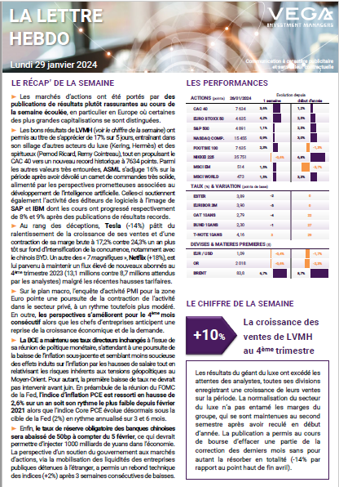
ACTIONS COMMERCIALES / TOUS DOMAINES
LA LETTRE HEBDO DU 29 JANVIER 2024
MARCHES FINANCIERS
Pour la consulter
cliquez sur l’ image →
Semaine 06
9

